Slide 1
Sistema de Control de Inventario y Ventas
Tópicos Avanzados de Programación Web
Instituto Tecnológico Superior de Cajeme (ITESCA)
Profesora: Mtra. Karina Cantú Vera
Integrante 1: [nombre] · Integrante 2: [nombre] · Integrante 3: [nombre]
Fecha: [fecha de exposición]
Notes:
[Integrante 1] Buenos días, maestra. Somos [nombres]. Vamos a presentarle nuestro Sistema de Control de Inventario y Ventas, hecho en ASP.NET Core MVC con Entity Framework Core y SQL Server. Yo explico el problema y la arquitectura; mi compañero [Integrante 2] la base de datos y el login; y [Integrante 3] muestra el sistema funcionando. (Tiempo: 20 segundos)

Slide 2
Problema identificado
01
Registro manual
02
Errores de captura
Libretas y hojas de cálculo sueltas.
Cantidades y precios mal anotados.
03
Información perdida
04
Consultas lentas
Sin respaldo ni historial confiable.
Buscar una venta o saber el stock toma tiempo.
Integrante 1 · Introducción
2
Notes:
[Integrante 1] En muchos negocios pequeños el inventario y las ventas se llevan en libretas o en hojas de Excel sueltas. Eso provoca cuatro cosas: se anotan mal las cantidades, se pierde información, no se sabe cuánto hay realmente en existencia y encontrar una venta de hace un mes lleva mucho tiempo. Ejemplo corto: se vende el último producto y nadie lo descuenta; al día siguiente se promete a otro cliente algo que ya no existe. (Tiempo: 45 s)

Slide 3
Objetivo del sistema
Digitalizar el control de inventario y ventas de un negocio, con información confiable y siempre disponible.
Digitalizar
Centralizar
Consultar
Productos, clientes y ventas se registran en el sistema, no en papel.
Una sola base de datos SQL Server para todos los usuarios.
Dashboard y reportes con datos reales, al momento.
Integrante 1 · Introducción
3
Notes:
[Integrante 1] Nuestro objetivo es digitalizar el inventario y las ventas, tener toda la información en una sola base de datos y poder consultar reportes en segundos. Son tres ideas: digitalizar, centralizar y consultar. (Tiempo: 30 s)

Slide 4
Tecnologías utilizadas
C# · .NET 8
ASP.NET Core MVC
Entity Framework Core
Lenguaje y plataforma
Controladores, vistas Razor, autenticación
ORM: clases ↔ tablas, migraciones
SQL Server
HTML5 · Tailwind CSS
JavaScript · Chart.js
Base de datos relacional (LocalDB / Express)
Interfaz responsive
Carrito de ventas y gráficas
Integrante 1 · Introducción
4
Notes:
[Integrante 1] Usamos C# con ASP.NET Core MVC, versión .NET 8. Para hablar con la base de datos usamos Entity Framework Core, que nos deja trabajar con clases en lugar de escribir SQL a mano. La base de datos es SQL Server. El diseño está hecho con HTML5, Tailwind CSS y JavaScript sencillo; solo usamos una librería extra, Chart.js, para las gráficas. (Tiempo: 40 s)

Slide 5
Arquitectura MVC
Modelo
Models/ · ViewModels/
EF Core
AppDbContext
Navegador
Usuario
Controlador
Controllers/
SQL Server
Vista (Razor)
Views/ · .cshtml
1 El usuario pide una página.
2 El controlador consulta datos con EF Core.
3 Los datos llegan como Modelo.
4 La vista los muestra y responde HTML.
Modelo = datos · Vista = pantalla · Controlador = decide
Integrante 1 · Arquitectura
5
Notes:
[Integrante 1] MVC separa la aplicación en tres partes. El Modelo son las clases con los datos, por ejemplo Producto o Venta. La Vista es lo que ve el usuario, archivos Razor con HTML. El Controlador recibe la petición, le pide los datos a la base mediante Entity Framework y decide qué vista mostrar. Ejemplo: cuando abren Productos, el ProductosController consulta SQL Server, recibe una lista de objetos Producto y se la manda a la vista Index. Con esto paso la palabra a [Integrante 2]. (Tiempo: 1 min 15 s)

Slide 6
Modelo entidad-relación
Usuario
DetalleVenta
🔑 IdUsuario
NombreUsuario (único)
PasswordHash
Rol · Estado
NombreCompleto · Correo
🔑 IdDetalle
IdVenta (FK) · IdProducto (FK)
Cantidad
PrecioUnitario · Subtotal
1 — N
Venta
1 — N
🔑 IdVenta
Fecha · Total
IdCliente (FK) · IdUsuario (FK)
MétodoPago · Estado
Observaciones
N — 1
Producto
Cliente
🔑 IdProducto
Nombre · Descripción
PrecioCompra · PrecioVenta
Existencia · UnidadMedida
Categoría · FechaRegistro · Estado
🔑 IdCliente
Nombre · Apellidos
Teléfono · Correo
Dirección · RFC (opcional)
1 — N
MovimientoInventario
IdProducto (FK) · IdUsuario (FK)
Tipo · Cantidad · Motivo
SQL Server · definido con EF Core + migración Inicial
Integrante 2 · Base de datos
6
Notes:
[Integrante 2] Gracias. La base de datos tiene las cinco entidades del documento técnico y una sexta tabla de apoyo. Un Cliente puede tener muchas Ventas y un Usuario también registra muchas Ventas. Cada Venta tiene varios DetalleVenta, y cada detalle apunta a un Producto. Los Detalles guardan el precio con el que se vendió, así que si el producto cambia de precio después, la venta vieja no cambia. La tabla MovimientoInventario guarda entradas, salidas, ventas y cancelaciones para saber por qué cambió una existencia. Las relaciones son claves foráneas; con Entity Framework se definen en la clase AppDbContext. (Tiempo: 1 min 15 s)

Slide 7
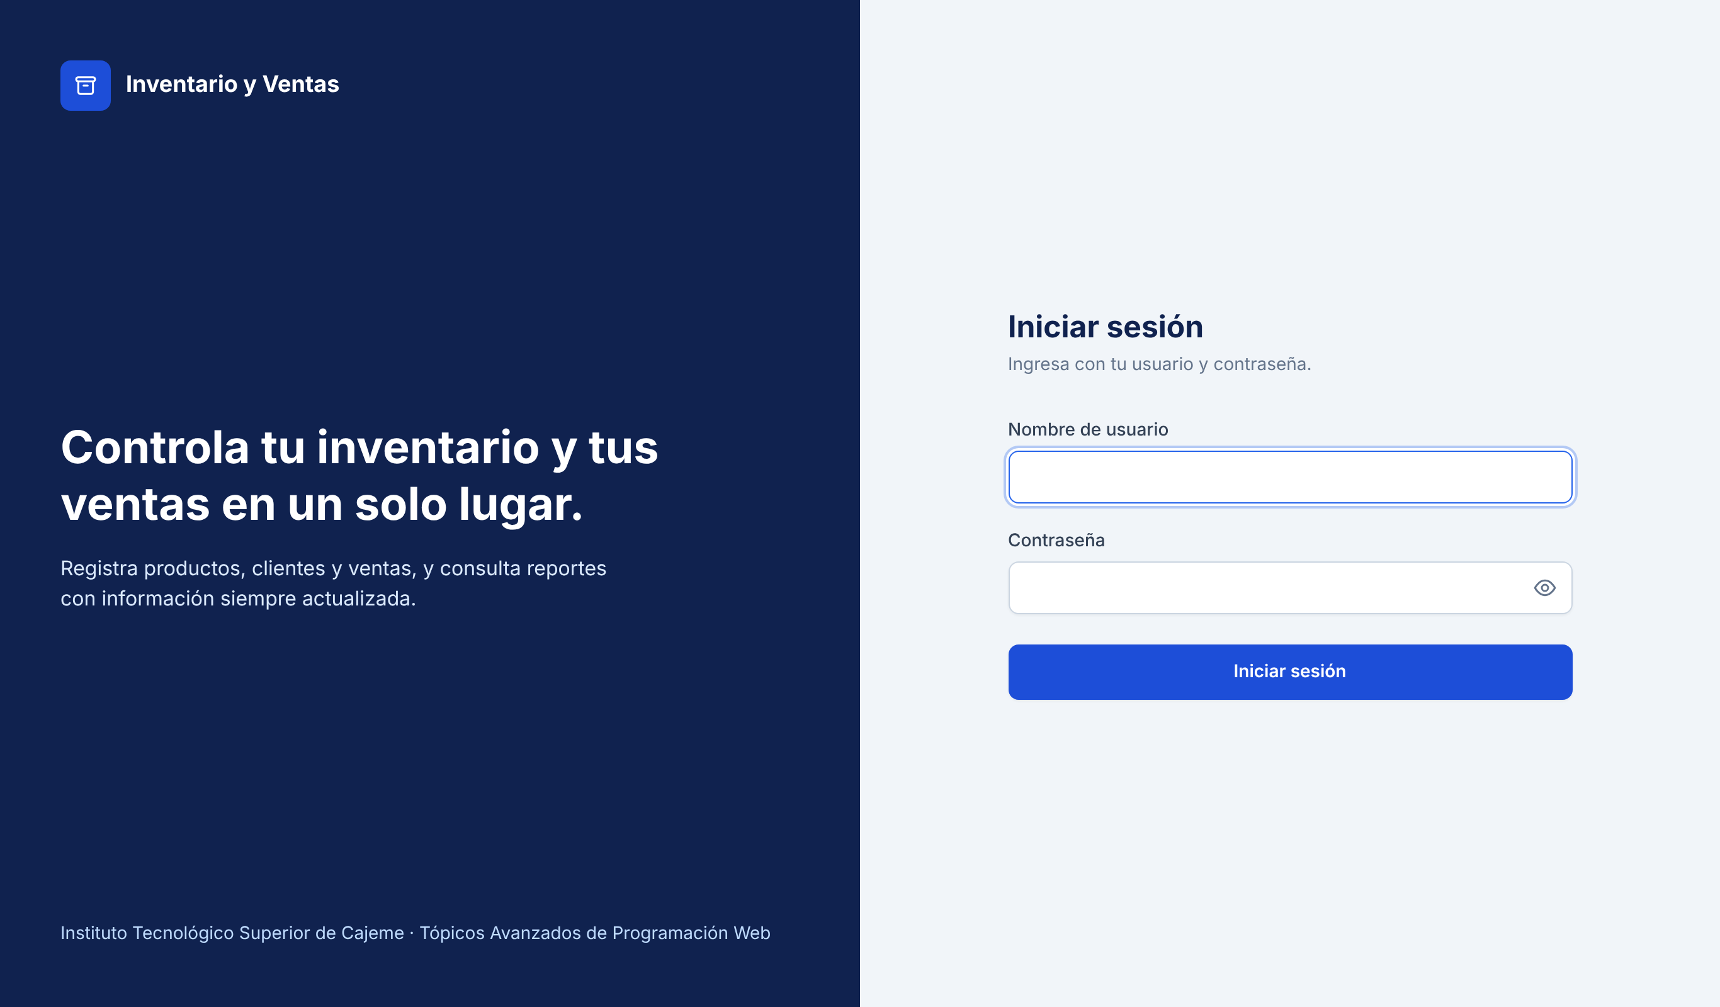
Sistema de autenticación
1
Formulario Login
2
POST al AccountController
3
Consulta Usuarios con EF Core
4
Verifica hash de contraseña
5
Comprueba cuenta Activa
6
Crea cookie con rol
Roles: Administrador y Empleado · Cookies de ASP.NET Core · PasswordHasher estándar
7
Redirige al Dashboard
Integrante 2 · Autenticación
7
Notes:
[Integrante 2] El login es el corazón de la seguridad. El usuario escribe su nombre y contraseña en este formulario. El AccountController busca ese nombre de usuario en SQL Server con Entity Framework, trae el hash guardado y verifica la contraseña con el PasswordHasher de ASP.NET Core. Si es correcta y la cuenta está activa, se crea una cookie de sesión con el id y el rol. Con esa cookie el sistema sabe quién eres en cada página. Si algo falla mostramos un mensaje genérico, 'usuario o contraseña incorrectos', sin decir cuál de los dos falló. [Mostrar el login en vivo si se desea]. (Tiempo: 1 min 15 s)

Slide 8
Seguridad y validaciones
Contraseñas con hash
Acceso por rol
Sesión por cookie
PasswordHasher de ASP.NET Core. Nunca texto plano.
[Authorize(Roles = ...)] en el servidor, no solo botones ocultos.
HttpOnly. Si desactivan al usuario, se cierra su sesión.
Formularios protegidos
Validación doble
Integridad en BD
Token antifalsificación en cada POST.
HTML5 en el navegador + DataAnnotations en el servidor.
Claves foráneas, CHECK Existencia ≥ 0, transacciones.
Integrante 2 · Seguridad
8
Notes:
[Integrante 2] Resumen de seguridad. Uno: las contraseñas nunca se guardan en texto; se guarda un hash, y lo pueden ver en la tabla Usuarios. Dos: los permisos se revisan en el servidor con el atributo Authorize por rol; si un empleado escribe la dirección de Usuarios a mano, lo manda a acceso denegado. Tres: los formularios llevan token antifalsificación. Cuatro: validamos los datos tanto en el navegador como en el servidor, y la base de datos tiene restricciones, por ejemplo la existencia no puede ser negativa. Ahora [Integrante 3] les muestra el sistema funcionando. (Tiempo: 1 min)

Slide 9
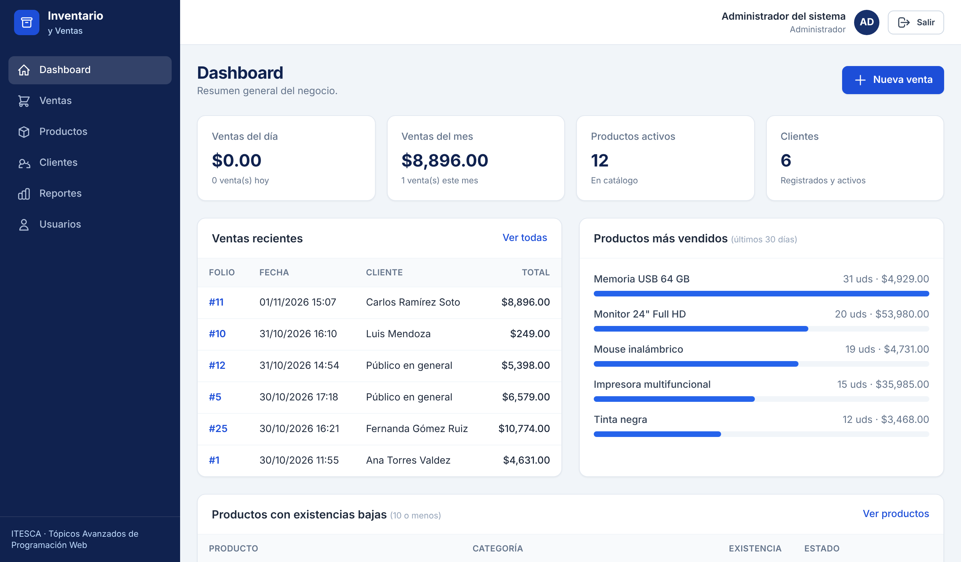
Dashboard
● Indicadores: ventas del día y del mes, productos y clientes.
● Ventas recientes con acceso al detalle.
● Más vendidos últimos 30 días.
● Alertas: existencias de 10 o menos.
● Estados vacíos si aún no hay datos.
Integrante 3 · Funcionamiento
9
Notes:
[Integrante 3] Gracias. Este es el dashboard, con datos reales de la base. Arriba: ventas del día, ventas del mes, total de productos y de clientes. Abajo: las ventas recientes, los productos más vendidos de los últimos 30 días y los productos con existencias bajas, que son los de 10 piezas o menos. Si una venta se cancela, los números se actualizan solos. Si el empleado entra, solo ve sus propias ventas. (Tiempo: 45 s)

Slide 10
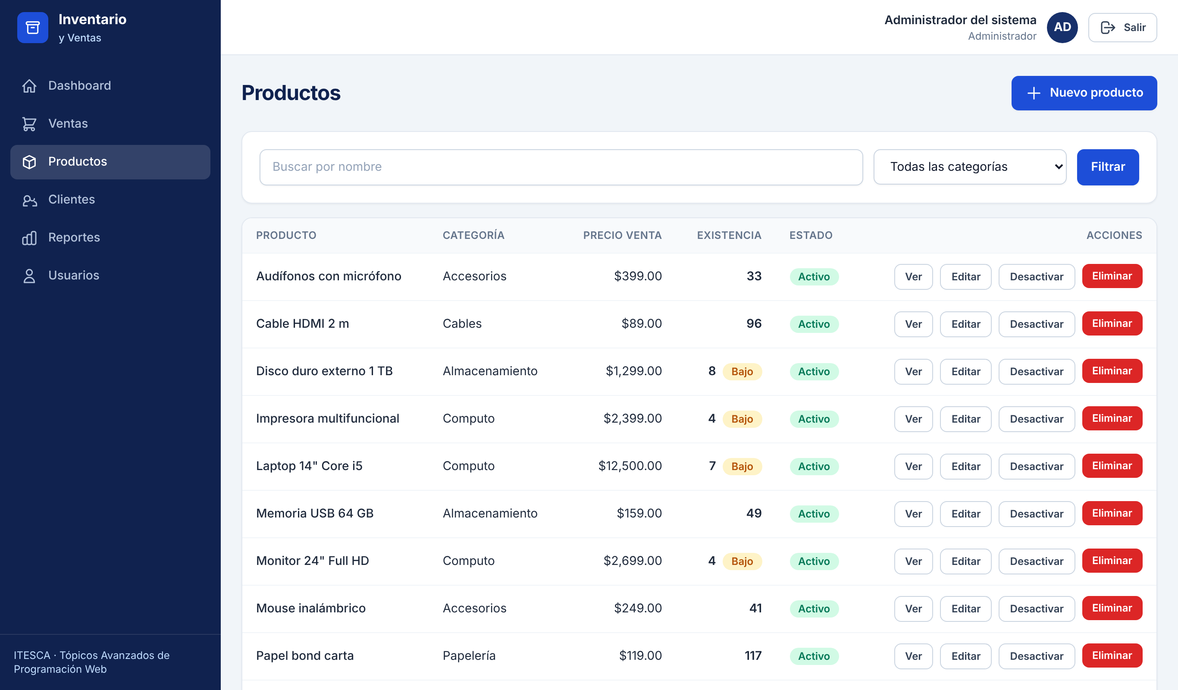
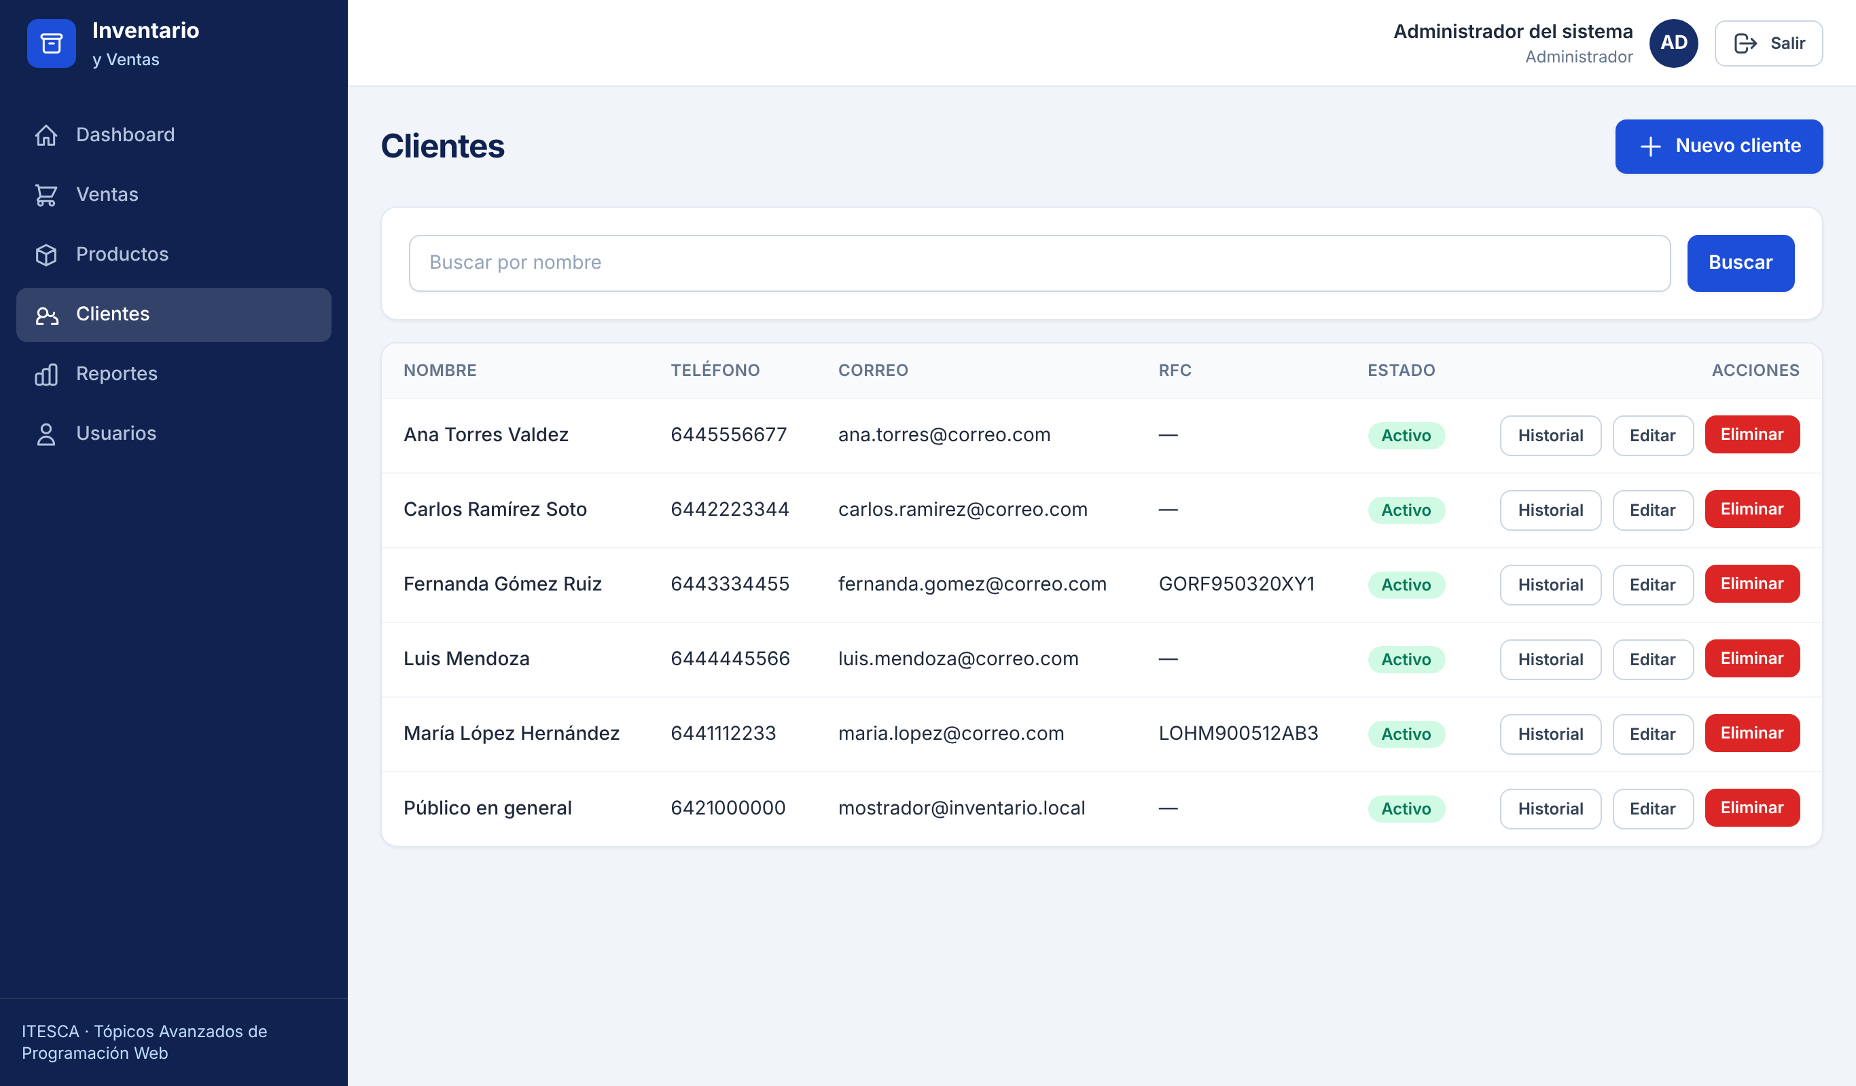
Productos y clientes
● Productos: búsqueda, categoría, entradas/salidas, desactivar.
● Sin existencia negativa.
● Clientes: RFC opcional, correo validado, historial de compras.
● Con ventas: se desactiva.
Integrante 3 · CRUD
10
Notes:
[Integrante 3] Productos y clientes tienen CRUD completo: crear, consultar, editar y eliminar. Se puede buscar por nombre y filtrar productos por categoría. Las validaciones evitan precios negativos, correos inválidos o campos vacíos. Algo importante: si un producto o cliente ya tiene ventas, no se borra para no perder el historial; el sistema lo desactiva. La existencia de un producto no se edita a mano: cambia con ventas o con movimientos de entrada y salida, que quedan registrados. (Tiempo: 1 min)

Slide 11
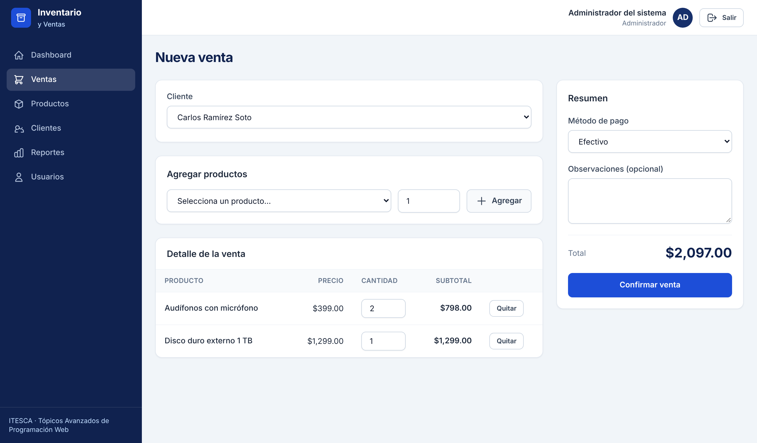
Registro de ventas
1. Elegir cliente y productos
2. El servidor calcula total
3. Transacción: Venta + Detalle
4. Descuenta existencias
5. Cancelar = regresa al inventario
Ejemplo: 2 × $249 + 3 × $89 = $765 · stock −2 y −3 · sin inventario suficiente, no se guarda.
Integrante 3 · Ventas e inventario
11
Notes:
[Integrante 3] Para vender se elige el cliente, se agregan productos con su cantidad y se ve el total. El usuario que vende se toma de la sesión, no se escribe. Al confirmar, el servidor vuelve a calcular todo; no confía en lo que mande el navegador. Se guarda la Venta y sus Detalles y se descuenta el inventario, todo dentro de una transacción: si algo falla, no se guarda nada. Ejemplo: 2 mouse de $249 y 3 cables de $89 dan $765; el stock baja en 2 y en 3. Si piden más de lo que hay, el sistema lo rechaza. Si el administrador cancela la venta, las piezas regresan al inventario y la venta queda como Cancelada. (Tiempo: 1 min 15 s)

Slide 12
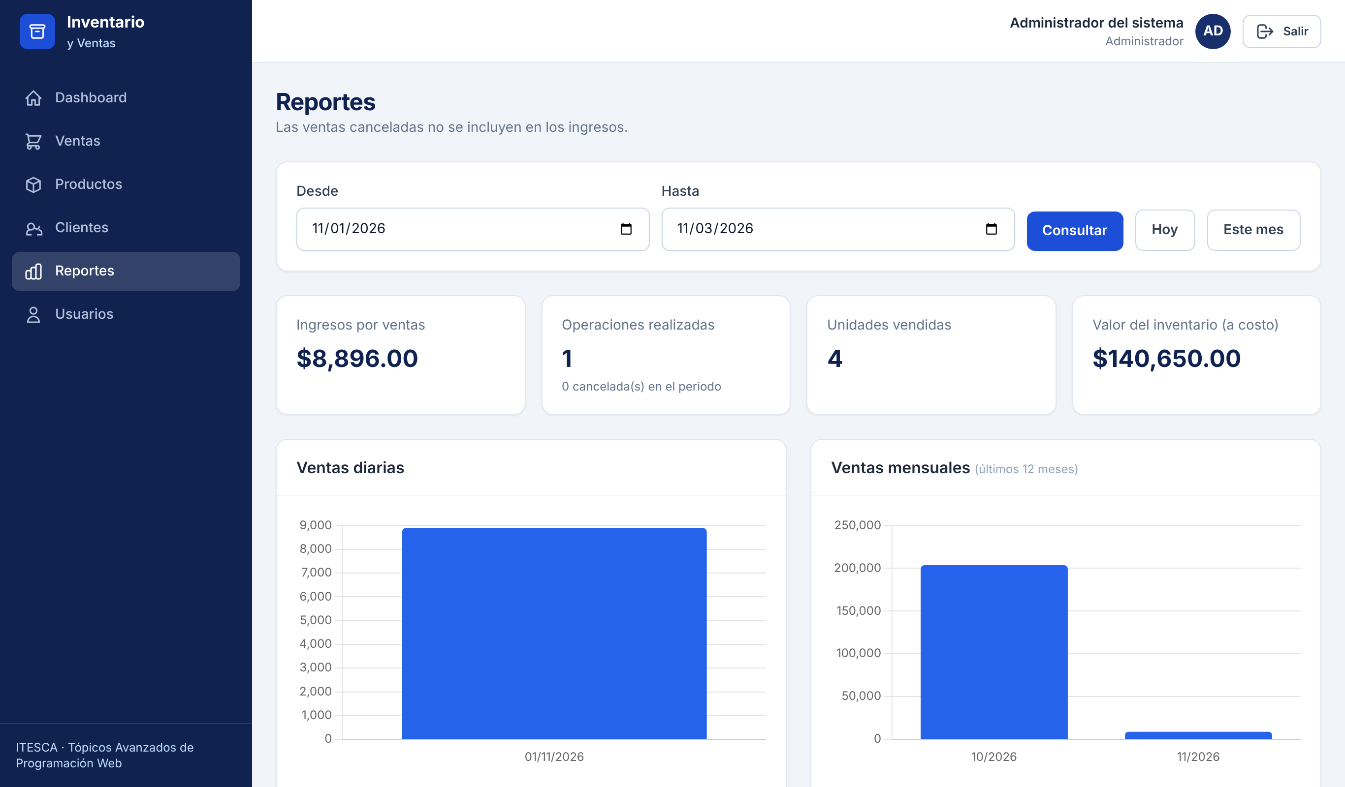
Reportes
● Rango de fechas personalizado, Hoy y Este mes.
● Ingresos y operaciones del periodo.
● Ventas diarias y mensuales con gráfica.
● Más vendidos por unidades.
● Inventario con bajo stock resaltado.
● Solo administrador.
Integrante 3 · Reportes
12
Notes:
[Integrante 3] Los reportes son solo para el administrador y salen de consultas reales a SQL Server. Se puede elegir un rango de fechas, o usar los botones Hoy y Este mes. Muestran ingresos, número de operaciones, unidades vendidas, ventas por día y por mes, productos más vendidos y niveles de inventario con alertas de bajo stock. Las ventas canceladas no se cuentan. Las gráficas son con Chart.js. (Tiempo: 45 s)

Slide 13
Demostración en vivo
1
Login con contraseña incorrecta → mensaje de error
6
Intentar vender más de la existencia → se rechaza
2
Login como administrador → Dashboard
7
Cancelar la venta → la existencia regresa
3
Productos → crear un producto nuevo
8
Reportes → rango de fechas y gráficas
4
Ventas → nueva venta con 2 productos y confirmar
9
Empleado intenta entrar a Usuarios → acceso denegado
5
Productos → comprobar que bajó la existencia
10
SQL Server → tabla Usuarios con hash de contraseña
Integrante 3 · Demostración
13
Notes:
[Integrante 3] Orden exacto de la demostración (unos 4 minutos). Tengan abiertas dos ventanas del navegador: una con sesión de admin y otra de empleado en modo incógnito. 1) Login con datos incorrectos para mostrar el mensaje. 2) Entrar como admin y mostrar el dashboard. 3) Productos: crear uno nuevo y mostrar que aparece. 4) Nueva venta con 2 productos; mostrar el total. 5) Abrir el detalle y volver a Productos para ver que bajó la existencia. 6) Intentar vender más de lo que hay. 7) Cancelar la venta y ver que el stock regresa. 8) Reportes. 9) En la ventana del empleado intentar /Usuarios y mostrar acceso denegado. 10) Opcional: mostrar la tabla Usuarios en SQL Server con los hashes.

Slide 14
Resultados y cumplimiento
Requisito del documento
Cómo se cumple
Estado
Entidades y relaciones (5)
Producto, Cliente, Venta, DetalleVenta, Usuario + MovimientoInventario
✔ Listo
Login con EF Core y SQL Server
Cookies, hash de contraseña, roles Administrador / Empleado
✔ Listo
CRUD
Productos, clientes, usuarios y ventas (cancelación controlada)
✔ Listo
Ventas e inventario
Transacción, descuento automático, sin existencia negativa
✔ Listo
Dashboard y reportes
Indicadores y gráficas con datos reales de SQL Server
✔ Listo
Diseño
Tailwind CSS, responsive, mensajes y confirmaciones
✔ Listo
Integrante 3 · Resultados
14
Notes:
[Integrante 3] Esta tabla relaciona lo que pedía el documento técnico con lo que implementamos. Todos los requisitos obligatorios están cubiertos: las cinco entidades con sus relaciones, el CRUD de productos, clientes, usuarios y ventas, el control de existencias, el dashboard, los reportes y el login con Entity Framework Core y SQL Server. (Tiempo: 45 s)

Slide 15
Conclusiones
Beneficios
Lo que aprendimos
Mejoras futuras
● Menos errores de captura
● Inventario siempre actualizado
● Consultas y reportes inmediatos
● Arquitectura MVC
● Entity Framework Core y SQL Server
● Autenticación, roles y transacciones
● Tickets y exportación a Excel/PDF
● Portal para clientes
● Paginación y alertas por correo
¡Gracias! ¿Preguntas?
Integrante 3 · Cierre
15
Notes:
[Integrante 3] Para cerrar: el sistema cumple el objetivo, el negocio puede controlar su inventario y sus ventas con información confiable. Aprendimos MVC, trabajar con una base de datos real mediante Entity Framework, autenticación con roles y por qué importan las transacciones y las validaciones. A futuro se podría agregar impresión de tickets, exportar reportes a Excel o PDF, un portal para clientes y paginación en tablas grandes. Muchas gracias, quedamos atentos a sus preguntas. (Tiempo: 45 s)

